Slide 1
МУНИЦИПАЛЬНОЕ БЮДЖЕТНОЕ ОБЩЕОБРАЗОВАТЕЛЬНОЕ УЧРЕЖДЕНИЕ
«СРЕДНЯЯ ШКОЛА № 16 ГОРОДА ЕВПАТОРИИ РЕСПУБЛИКИ КРЫМ»
Технология развития критического мышления на уроках литературного чтения в начальной школе.
Подготовила:
МОЖАРОВА Инна Николаевна
учитель начальных классов
Евпатория 2020 г.

Slide 2
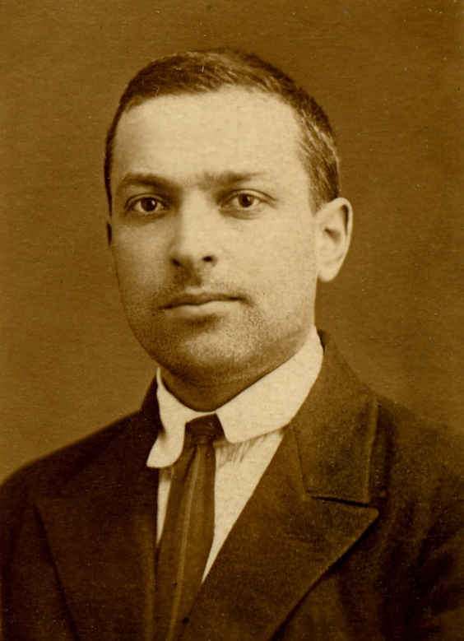
«Критическое мышление развивается в проблемной ситуации, когда ребенок сам «собирает» понятия о предмете.»
Л. С. Выготский

Slide 3
Как повысить мотивацию к обучению у современных школьников?
Как вовлечь учеников в образовательный процесс?
Как научить учиться? И можно ли научиться мыслить более эффективно?

Slide 4
Данная технология предполагает использование на уроке трех этапов (стадий): стадии вызова, смысловой стадии и стадии рефлексии
1 этап - «Вызов» (ликвидация чистого листа). Ребенок ставит перед собой вопрос «Что я знаю?» по данной проблеме.
2 этап - «Осмысление» (реализация осмысления). На данной стадии ребенок под руководством учителя и с помощью своих товарищей ответит на вопросы, которые сам поставил перед собой на первой стадии (что хочу знать).
3 этап - «Рефлексия» (размышление).

Slide 5
Приёмы развития критического мышления на уроках литературного чтения:
чтение с остановками;
работа с вопросниками;
создание викторины на основе изученного материала, кроссвордов;
мозговой штурм;
создание «тонких» и «толстых» вопросов;
таблица «Знаю, узнал, хочу узнать»;
«Дерево предсказаний»;
кластер « Гроздья»;
синквейны.

Slide 6
Таблица
«тонких» и «толстых» вопросов
«Тонкие» вопросы» | «Толстые» вопросы
Кто…? Что…? Когда…? Может…? Будет…? Как звали…? Было ли…? Согласны ли вы…? Верно ли…? | Дайте три объяснения почему… Объясните, почему… Почему вы думаете…? Почему вы считаете…? В чём различие…? Что, если…?

Slide 7
Таблица
«Знаю, узнал, хочу узнать»
З (знаю) | У (узнал ) | Х (хочу узнать)

Slide 8
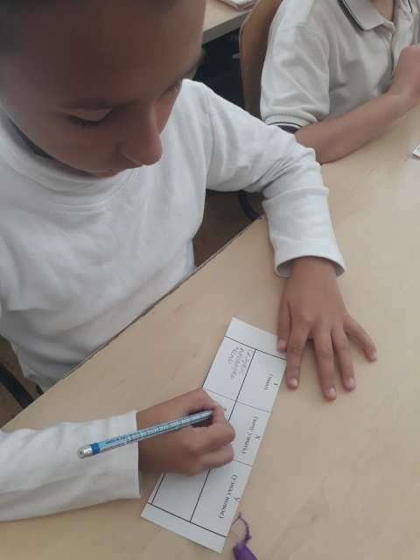
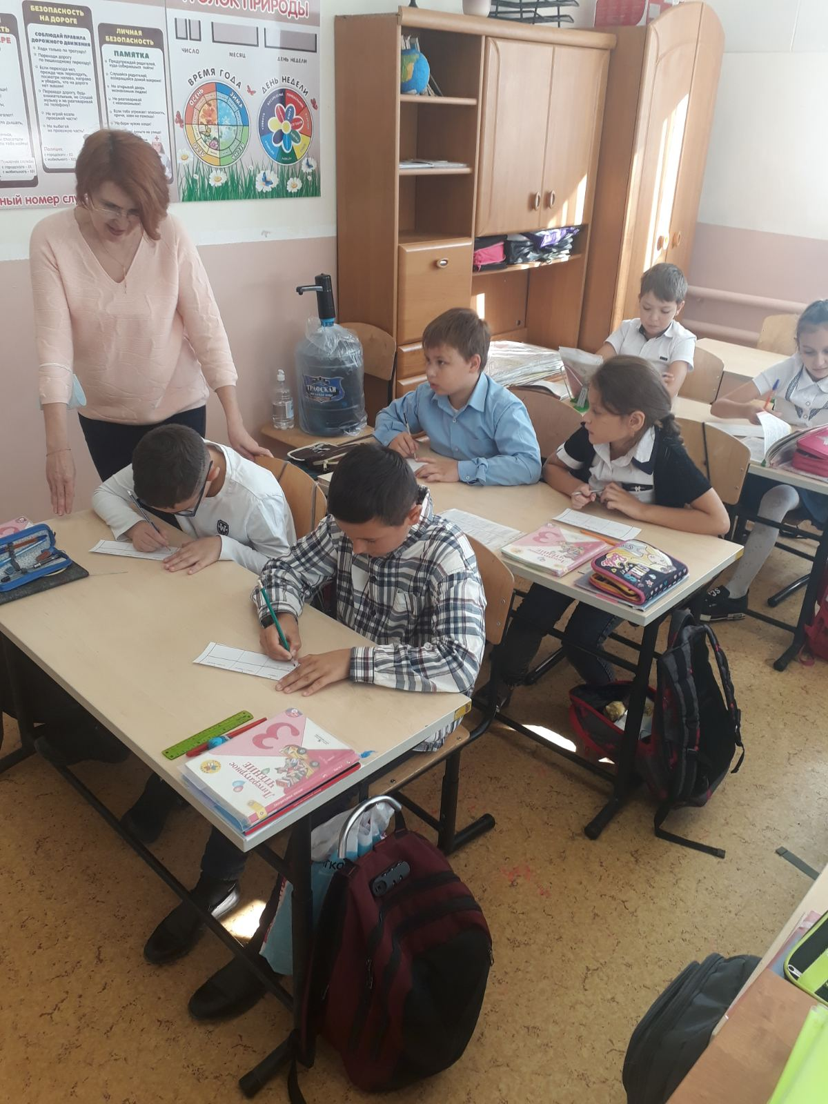
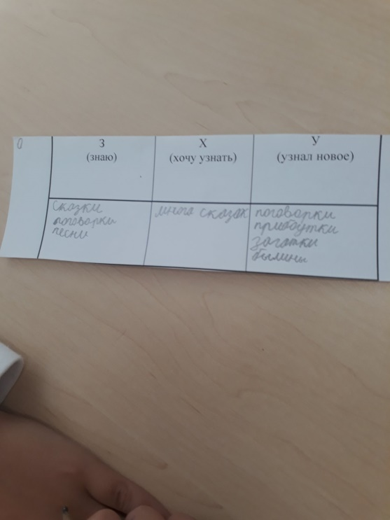
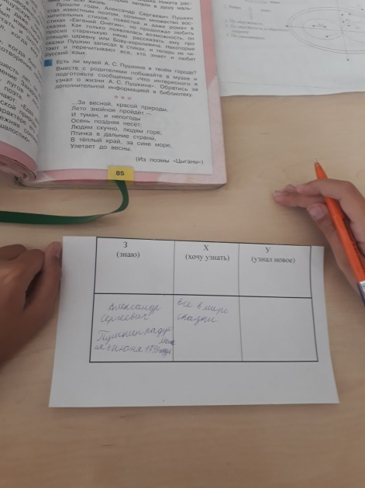
Таблица
«Знаю, узнал, хочу узнать»

Slide 9
«Дерево предсказаний»

Slide 10
Кластер « Гроздья»

Slide 11
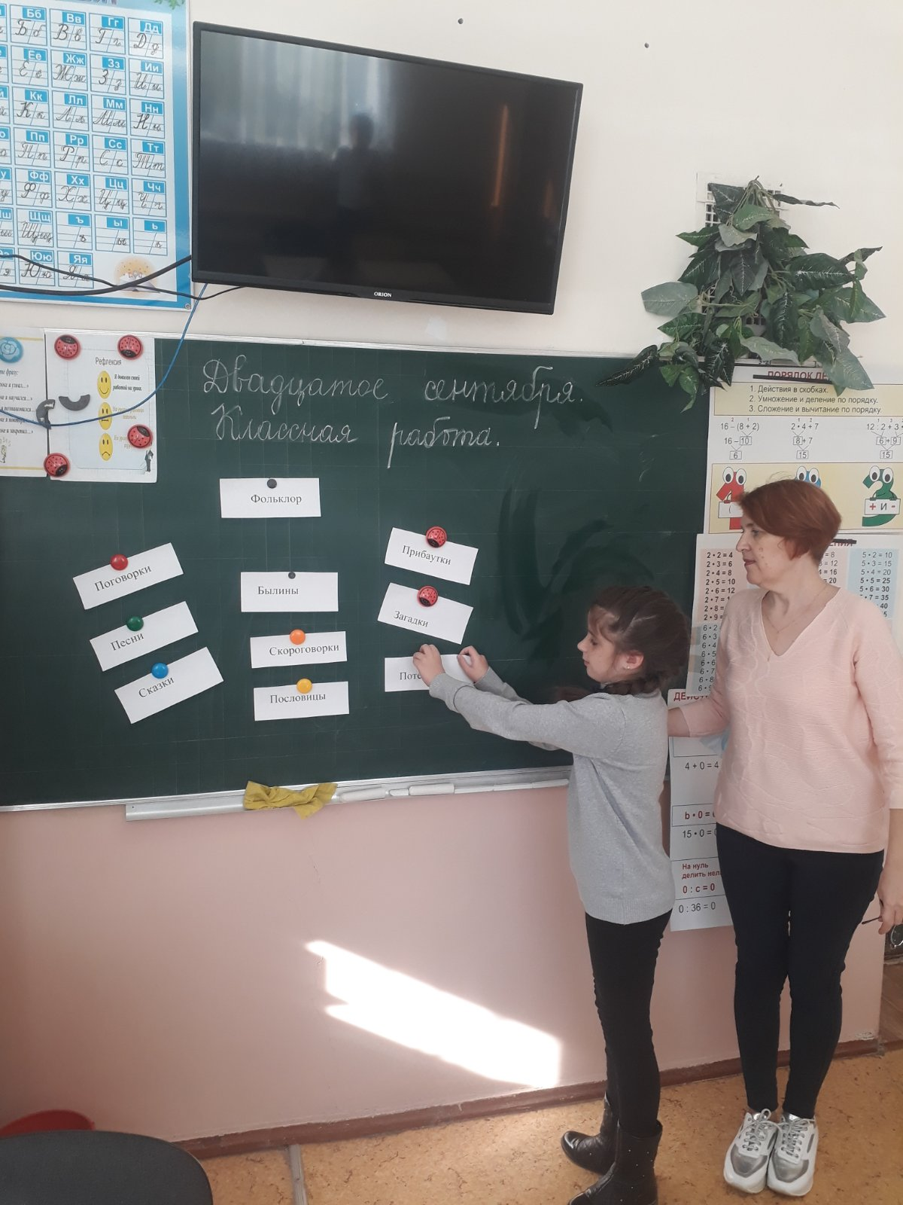
Кластер « Гроздья»

Slide 12
«Синквейн»
1. Имя существительное, выраженное одним словом. (Сказка).
2. Описание темы именами прилагательными. (Волшебная, бытовая).
3. Описание действия. (Читать, пересказывать, учить).
4. Фраза, выражающая отношение автора к теме. (Сказка – ложь, да в ней намёк).
5. Слово – синоним. (Фантазия, выдумка).

Slide 13
Спасибо за внимание!

